Slide 1
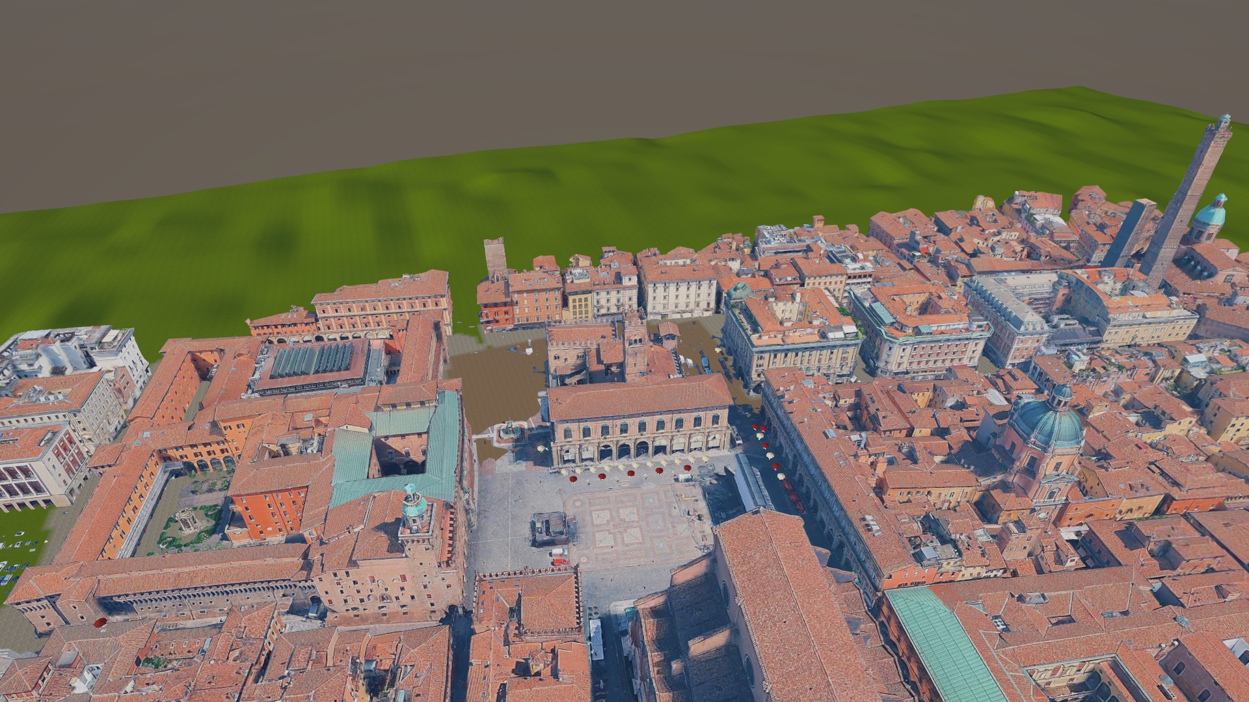
Un Erasmus en Bolonia
Proyecto de Computación Gráfica · Unity 6 + Cesium
Antonio Rodríguez Iglesias
Máster · Universidad de Extremadura · Profesor: Pablo García Rodríguez
Notes:
Presentarme. El proyecto es una escena de Unity 6 basada en Bolonia, donde hice mi Erasmus. Duración: unos 10 minutos y luego preguntas.

Slide 2
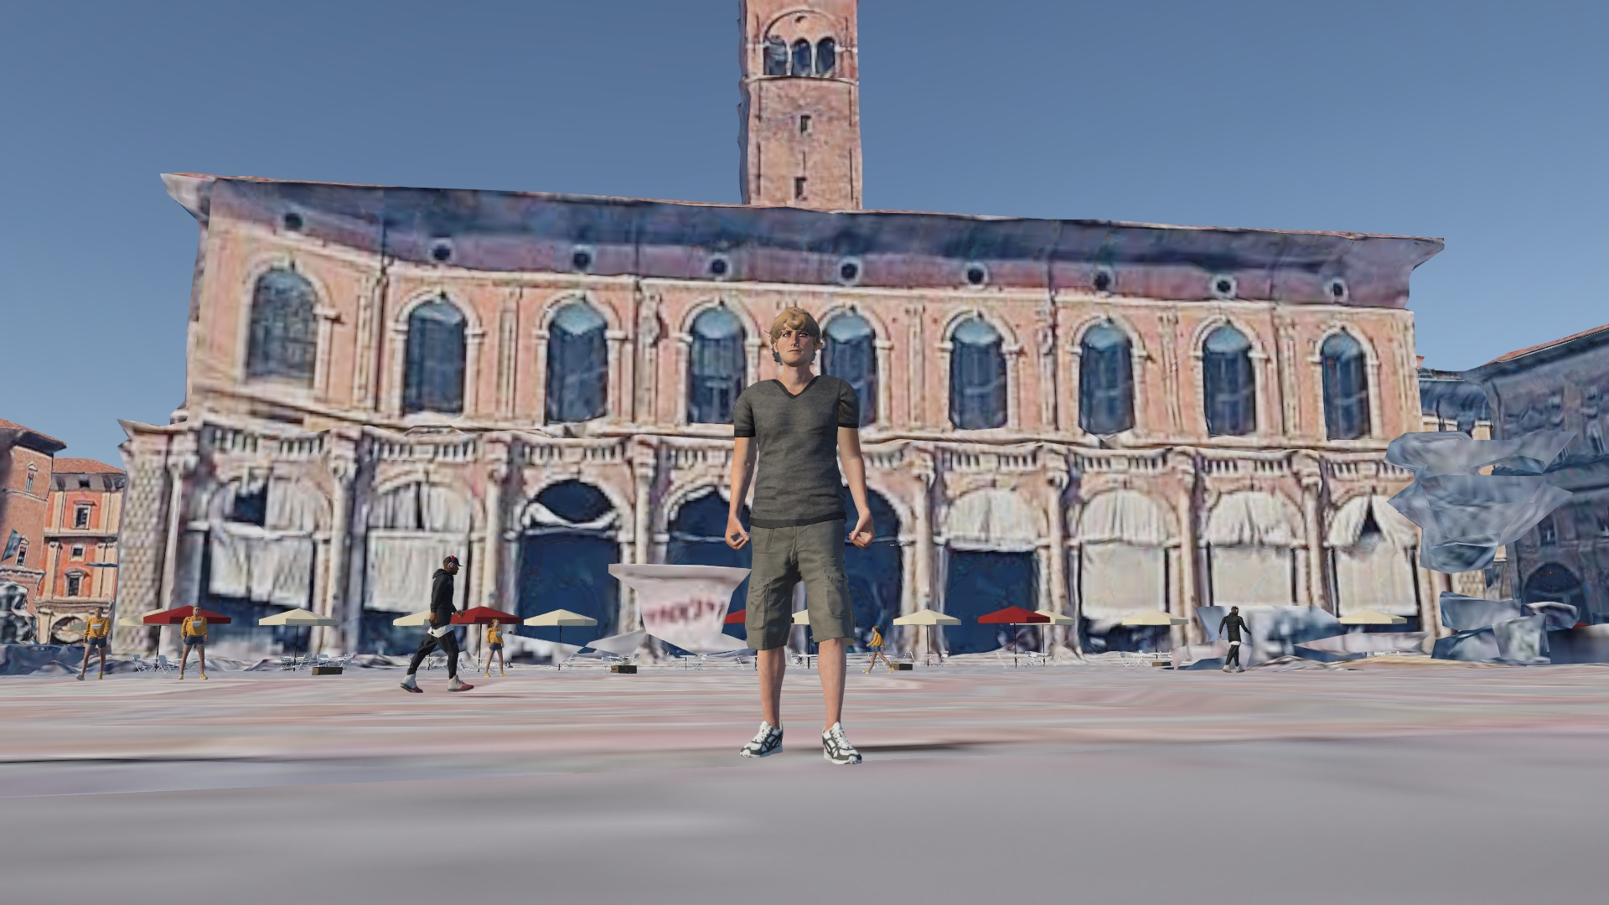
La historia
1
Llegada
Antonio llega de Erasmus y aparece en la Piazza Maggiore.
2
La plaza
Pasea entre la gente, las terrazas, los coches y el autobús.
3
La subida
Sigue los pórticos hasta el Santuario de San Luca, en la colina.
Inspirado en mi Erasmus en Bolonia (2024-2025)
Notes:
La historia es sencilla: el personaje llega a Bolonia, recorre la plaza principal y sube por los pórticos hasta San Luca. Es lo que yo hacía de Erasmus. La historia solo se cuenta aquí; en la escena se puede recorrer libremente.

Slide 3
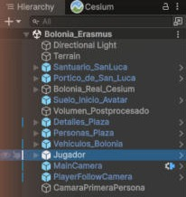
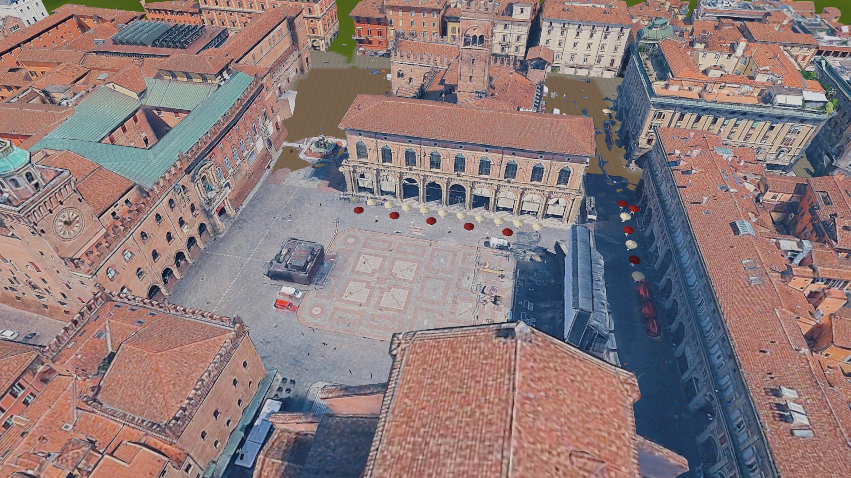
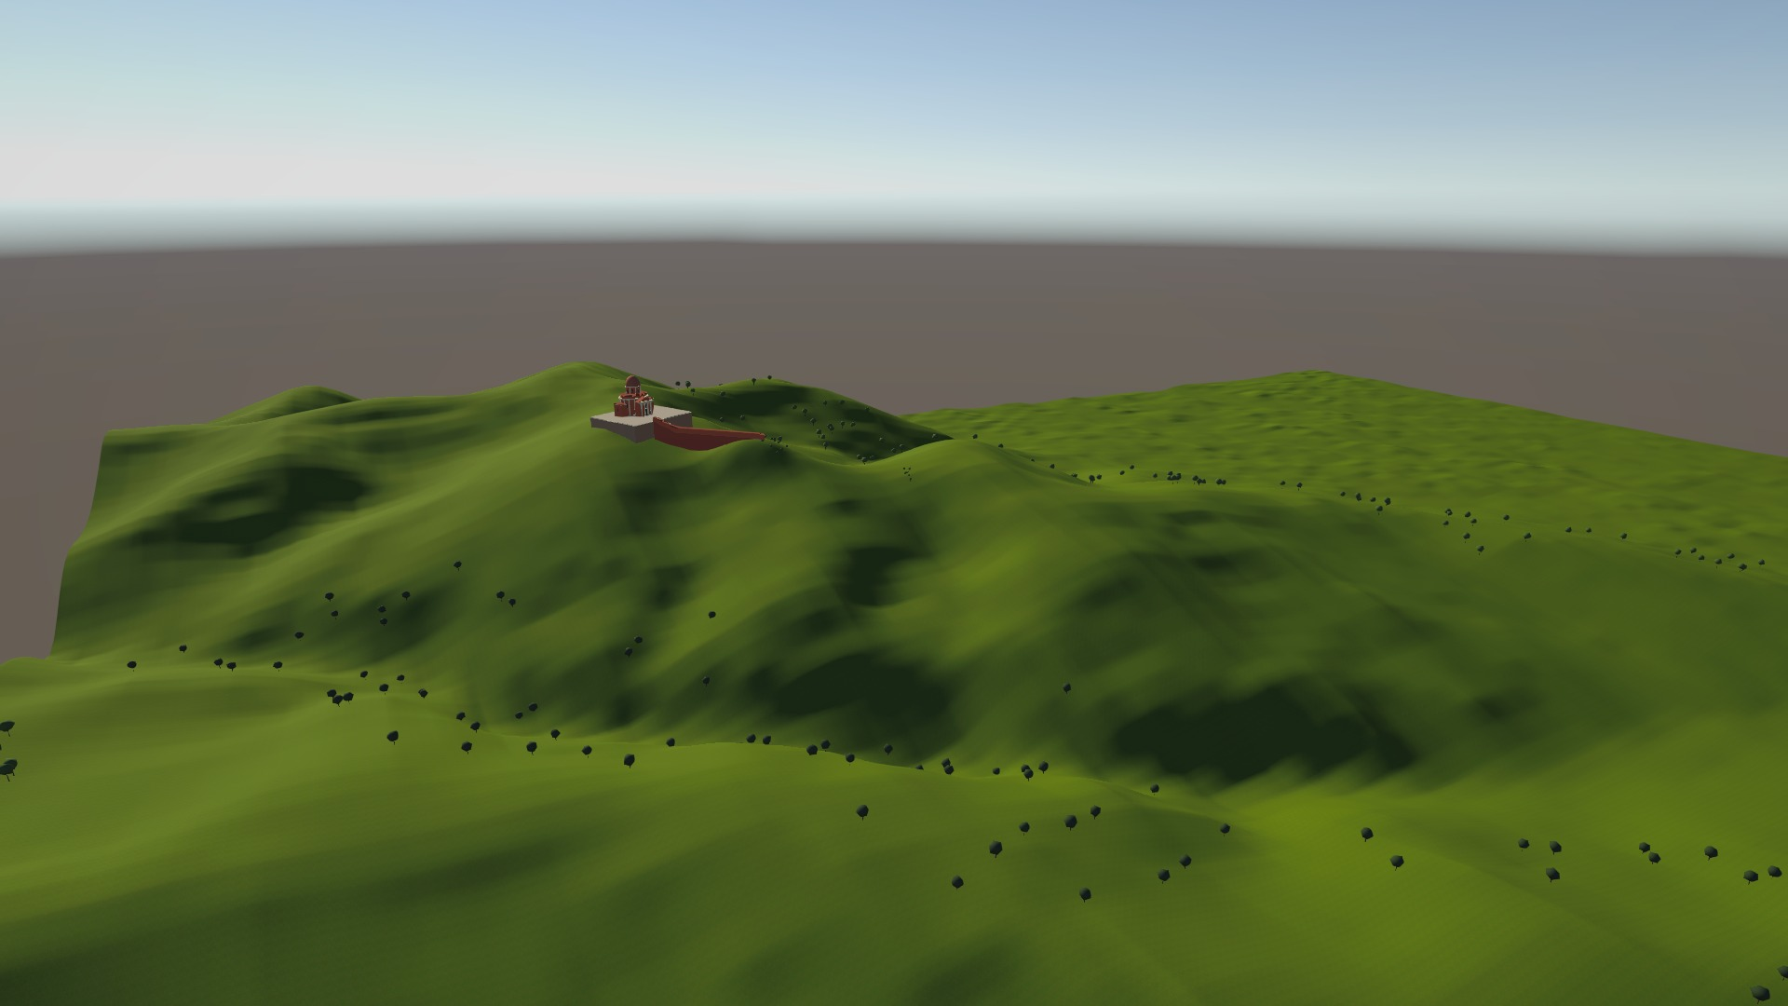
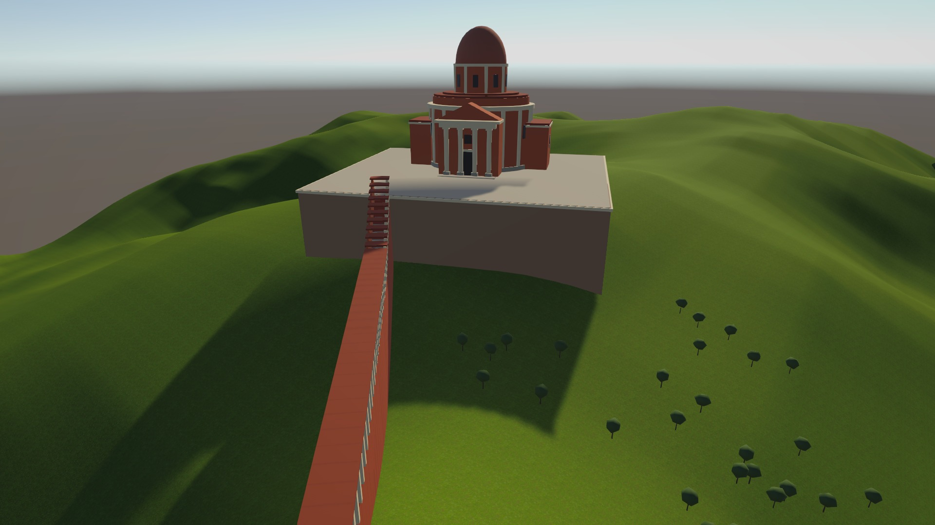
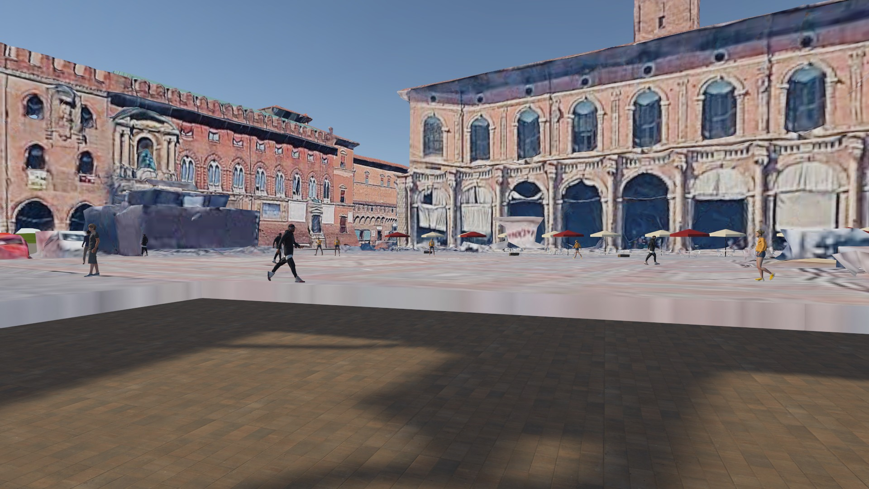
Qué hay en la escena
Ciudad real (Cesium)
Terreno y árboles
Pórticos y santuario
Gente y tráfico
Jerarquía: cada parte es un prefab
Notes:
Resumen de la escena Bolonia_Erasmus: la ciudad real con Cesium, un terreno con colinas y árboles, los pórticos que suben a San Luca y el santuario, y gente y coches en la plaza. Todo está organizado en prefabs dentro de la carpeta _MisCosas.

Slide 4
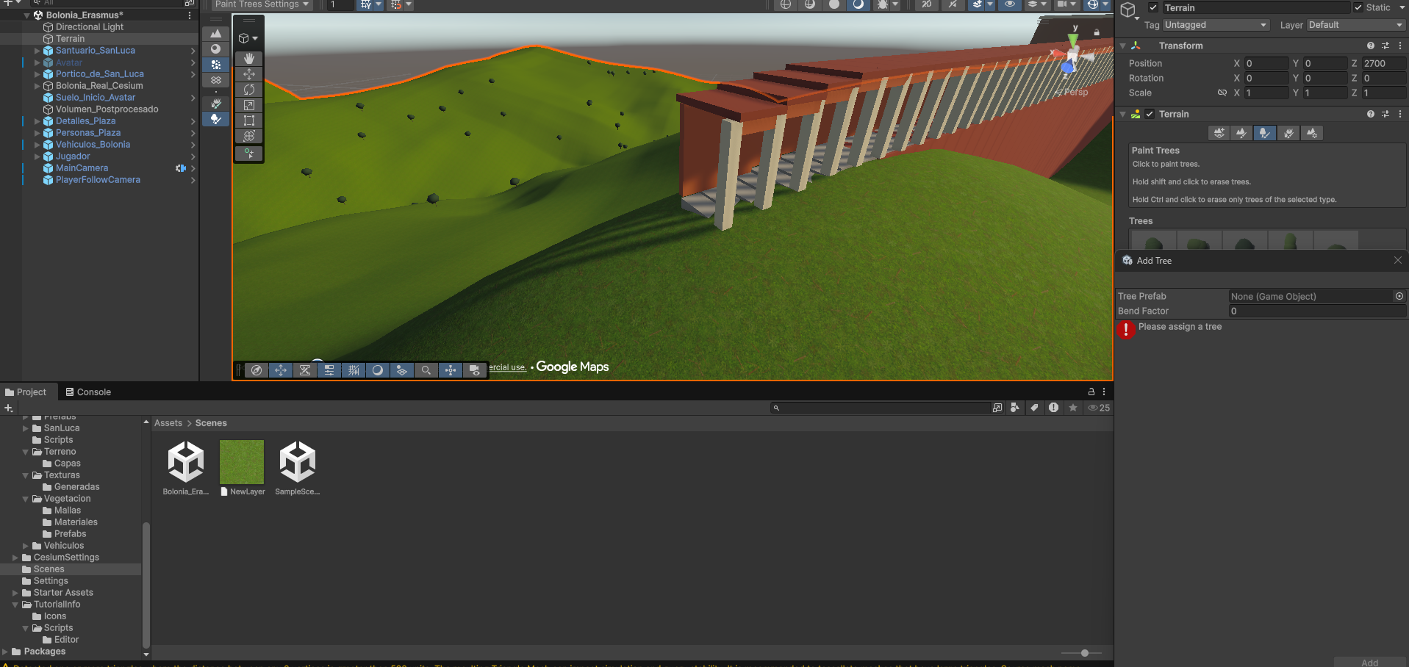
Terreno y árboles
Terreno de Unity de 3000 × 2550 m
Unos 270 árboles con Paint Trees
5 árboles hechos como prefab con LOD Group
Colinas de San Luca
Notes:
El terreno es un Terrain de Unity. Lo hice más pequeño para que la ciudad quedara cerca de San Luca. Los árboles se pintan con la herramienta Paint Trees. Hay 5 tipos de árbol, cada uno con LOD Group, que reduce el detalle cuando están lejos.

Slide 5
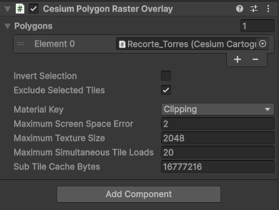
La ciudad real con Cesium
El recorte (Polygon Raster Overlay)
Georeference en el centro de Bolonia
El recorte carga solo un trozo de ciudad
Tileset con Screen Space Error 16: carga más rápido
Google Photorealistic 3D Tiles
Notes:
La ciudad viene de Google Photorealistic 3D Tiles a través de Cesium for Unity. El CesiumGeoreference está en latitud 44,49 y longitud 11,34. Con el Polygon Raster Overlay recorto la zona que quiero, como explicó el profesor: cargar solo un trozo de la ciudad. Ojo: el 2 que sale en la captura es del recorte (overlay), no de la ciudad. El que subí a 16 es el Maximum Screen Space Error del Tileset, para que cargue antes.

Slide 6
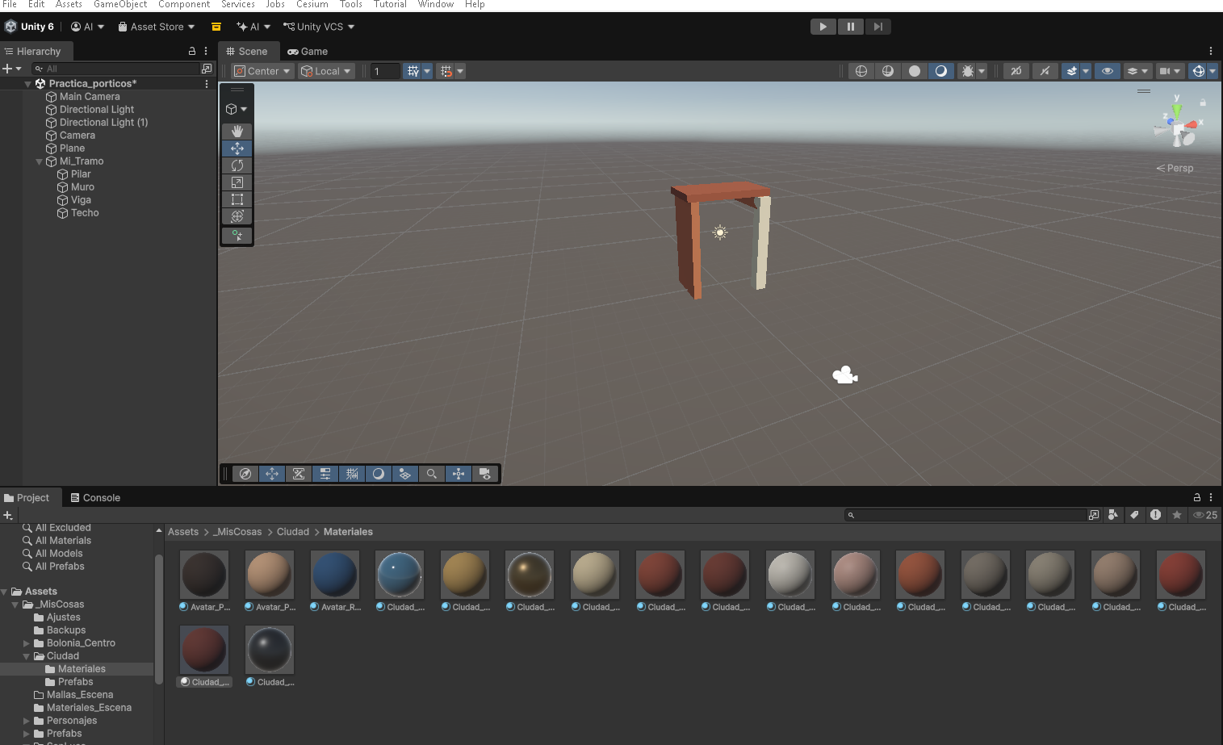
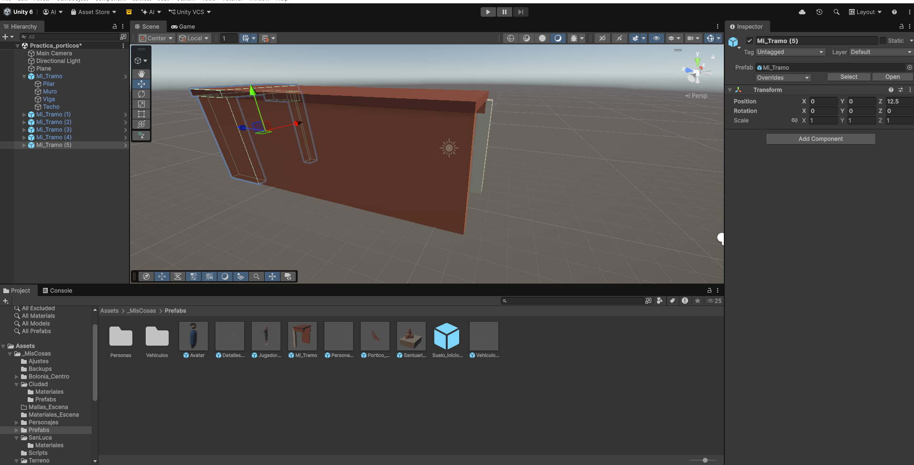
Pórticos con prefabs
1
Un tramo
Hago un tramo (Mi_Tramo) con cubos
2
Prefab
Lo guardo como prefab y lo duplico
3
50 tramos
Llegan hasta el santuario
Si cambio el prefab, cambian todos los tramos a la vez
Notes:
Los pórticos de San Luca: primero hice un solo tramo, lo convertí en prefab y lo dupliqué. Dejé 50 tramos que suben hasta el santuario. La ventaja del prefab es que si cambio el original, se actualizan todos; y con los overrides puedo cambiar uno solo.

Slide 7
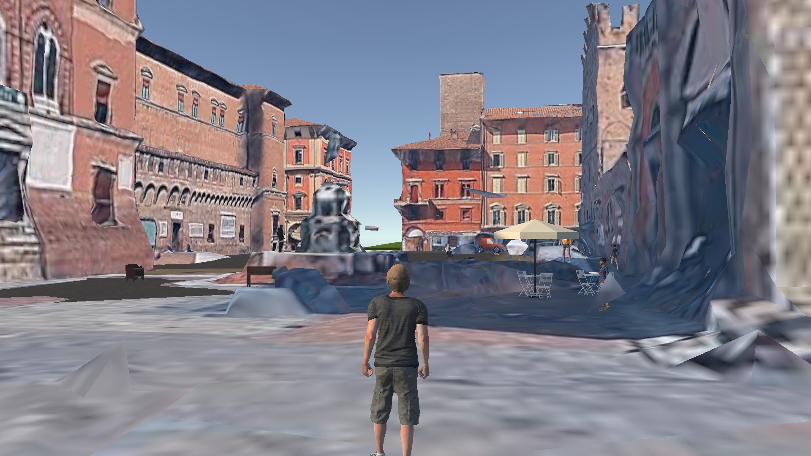
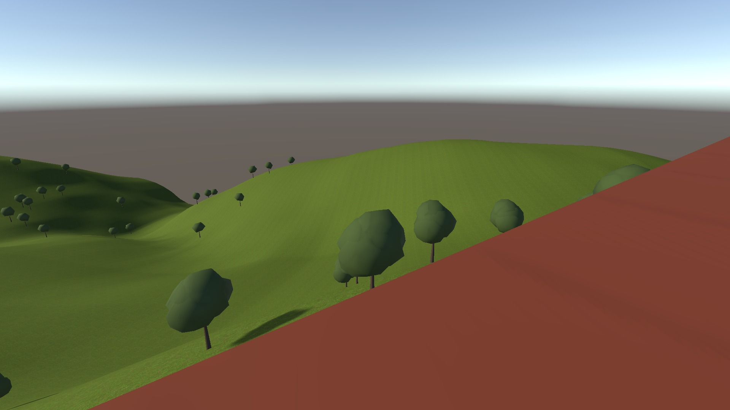
El personaje y las cámaras
Tercera persona
Primera persona (tecla V)
Starter Assets
Andar, correr y saltar
Remy de Mixamo
Humanoid, mide 1,81 m
Cinemachine
La V cambia de cámara
Notes:
El personaje se hizo como explicó el profesor: Starter Assets de Unity (Third Person Controller, gratis en la Asset Store) y el modelo Remy de Mixamo con rig Humanoid. Lo escalé a 0,44 para que mida 1,81 m. La cámara es Cinemachine; con la tecla V el script CambiarCamara.cs pasa a primera persona y oculta el cuerpo.

Slide 8
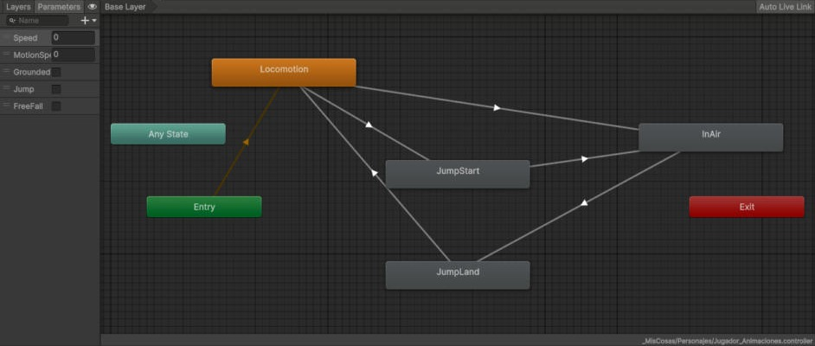
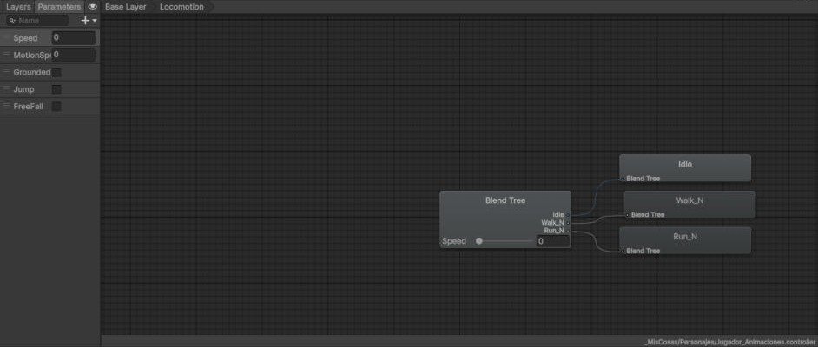
Animaciones
Animator Controller propio: Jugador_Animaciones
Blend Tree según Speed: Idle → Walk → Run
Salto: JumpStart → InAir → JumpLand
El script le pasa Speed, Grounded, Jump y FreeFall
Estados
Blend Tree
Notes:
El Animator Controller lo hice yo desde cero. Locomotion es un Blend Tree: con Speed 0 está quieto, con 2 anda y con 5,3 corre. El salto tiene tres estados. El Third Person Controller envía los parámetros Speed, Grounded, Jump y FreeFall.

Slide 9
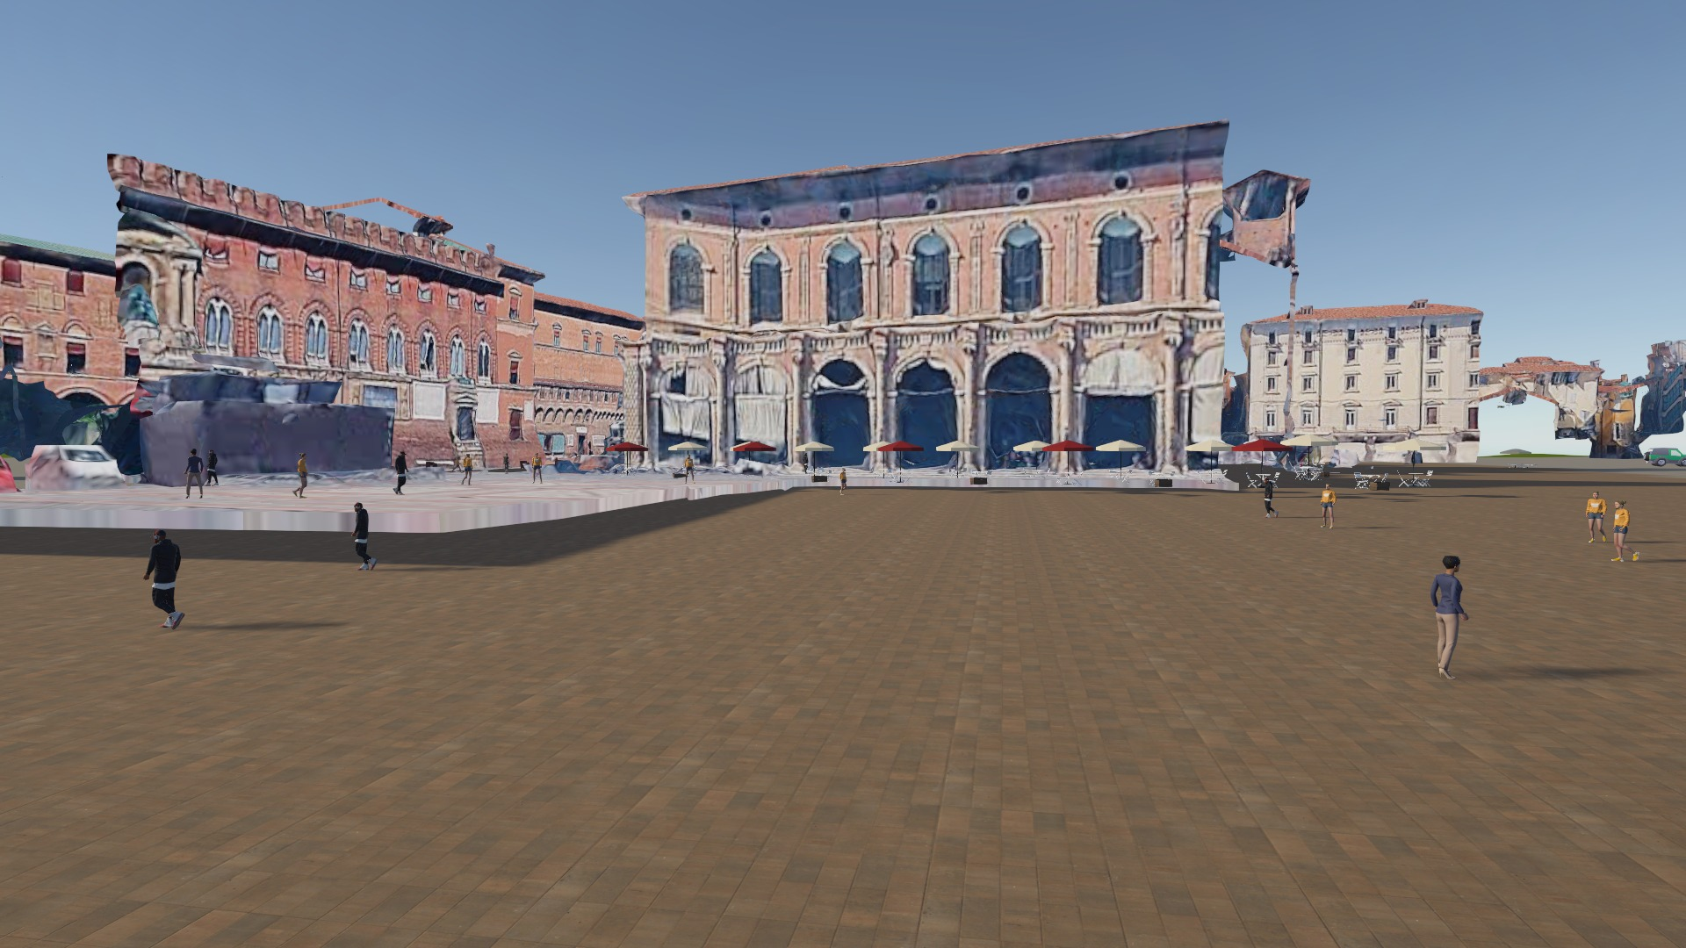
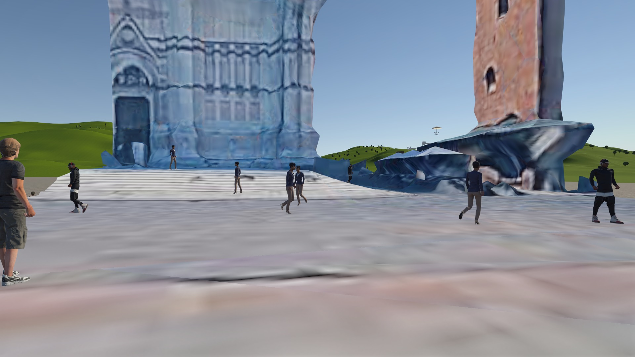
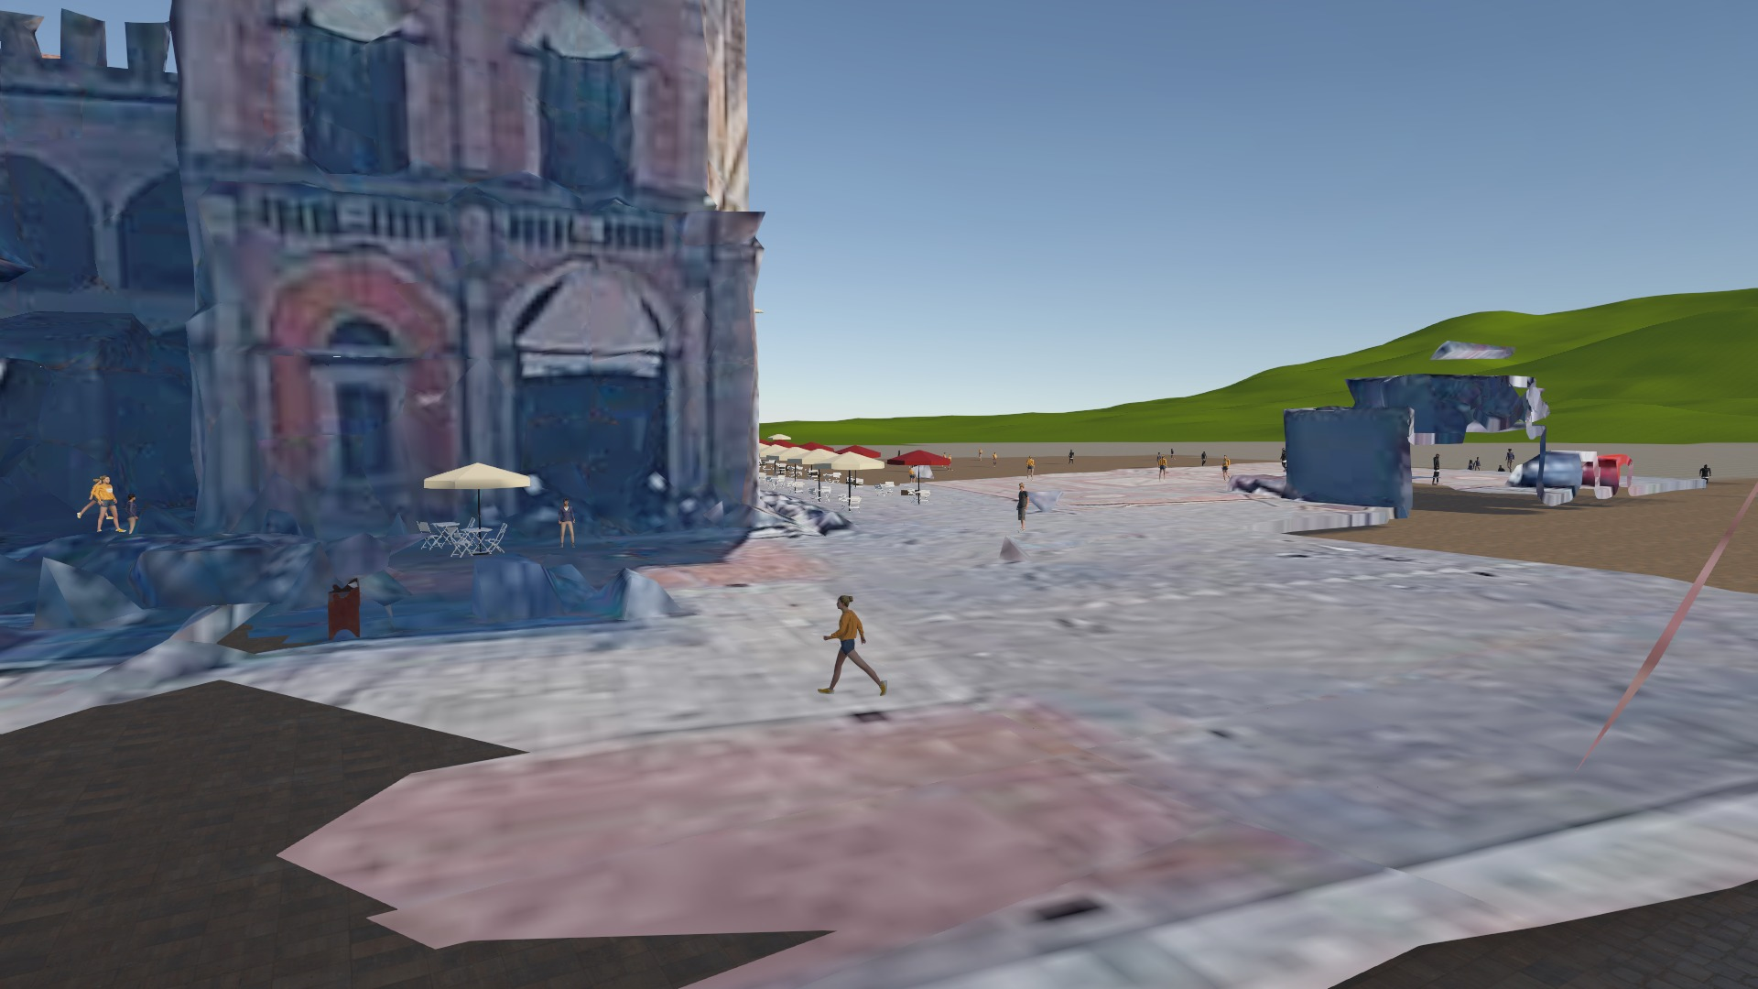
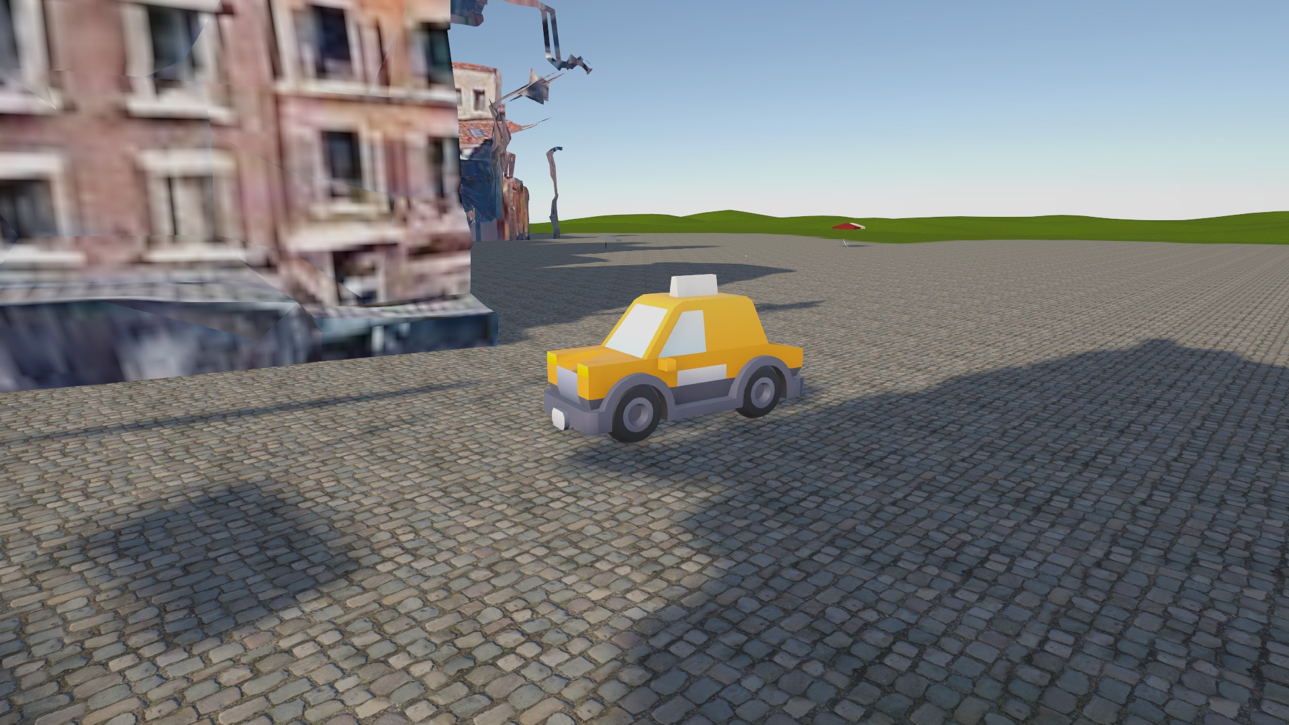
Gente y tráfico
3 personajes de Mixamo
Paseante.cs: andan y se dan la vuelta
AjustarAlSuelo.cs: siempre pegados al suelo
Coches de Kenney (gratis, CC0)
Personas
San Petronio
Piazza del Nettuno
Taxi
Notes:
En la plaza hay gente de Mixamo: unos andan con el script Paseante y otros están quietos. AjustarAlSuelo lanza un rayo hacia abajo para que no se hundan en el suelo de Cesium. Los coches son del Car Kit de Kenney, que es gratis, y el autobús lo hice yo con formas básicas.

Slide 10
El código: Paseante.cs
public class Paseante : MonoBehaviour {
public float velocidad = 1.2f;
public float distancia = 15f;
float recorrido;
void Update() {
transform.position += transform.forward
* velocidad * Time.deltaTime;
recorrido += velocidad * Time.deltaTime;
if (recorrido >= distancia) {
recorrido = 0f;
transform.Rotate(0f, 180f, 0f);
}
}
}
1
transform.forward
La dirección hacia donde mira
2
Time.deltaTime
Misma velocidad con cualquier FPS
3
Rotate(0, 180, 0)
Media vuelta al llegar al final
Notes:
Explicar el Update línea a línea. Cada frame la persona avanza hacia delante. Multiplico por Time.deltaTime para que la velocidad sea igual vaya el juego a 30 o a 144 FPS. Voy sumando lo recorrido y cuando llega a la distancia se da media vuelta. Luego abrirlo en el editor si da tiempo.

Slide 11
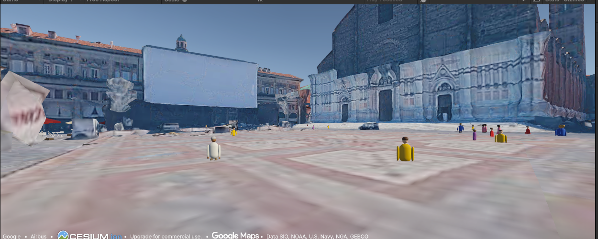
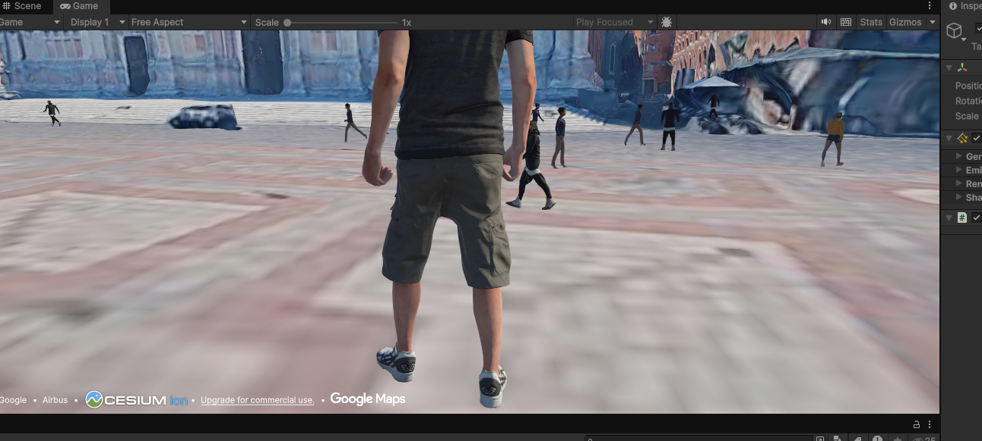
Problemas y soluciones
Antes
Antes
Gente hundida en el suelo
→ Script AjustarAlSuelo con un rayo
Remy era gigante
→ Escala 0,44: ahora mide 1,81 m
Cesium tardaba en cargar
→ Tileset a 16 y menos recargas al pulsar Play
La cámara no se separaba
→ Vertical Arm Length 0,3 y tag Player
Notes:
Lo que no salió a la primera: la gente aparecía hundida porque el suelo de Cesium no es plano; Remy salía enorme al importarlo; Cesium tardaba mucho al dar a Play; y la cámara se quedaba en primera persona. Cada uno con su solución.

Slide 12
Demo en Unity
W A S D
Andar
Shift
Correr
Espacio
Saltar
V
Primera / tercera persona
Ratón
Mirar alrededor
Notes:
Abrir Unity con la escena Bolonia_Erasmus y darle a Play ANTES de esta diapositiva para que Cesium ya haya cargado. Recorrido: plaza, gente, coches, cambiar de cámara con V, saltar. Si falla, poner el vídeo grabado.

Slide 13
¡Gracias!
¿Preguntas?
Escena: Bolonia_Erasmus (Unity 6.3, URP)
Todo lo mío está en Assets/_MisCosas
Código y README en GitHub:
github.com/antonioRodriguez7/ComGra-AntonioRI
Notes:
Agradecer y abrir preguntas. Recordar que el código y el README están en GitHub: github.com/antonioRodriguez7/ComGra-AntonioRI.

